Slide 1







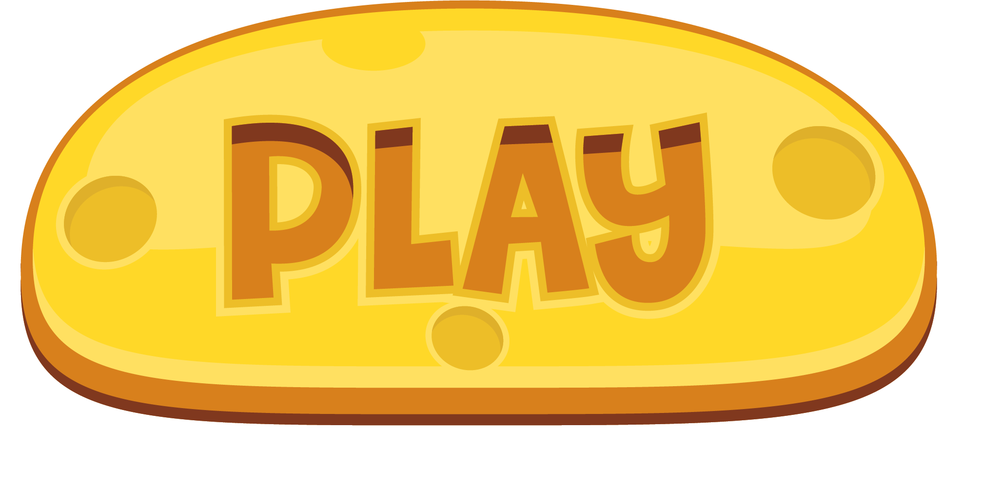

Slide 2





Notes:
Trả lời xong hết bấm vào gấu đến bài mới

Slide 3





Câu 1
Chọn tiếng phù hợp với mỗi chỗ trống:
(...) phòng
A. tiêm
B. tin
C. tim
D. têm
Notes:
Bấm lọ mật để quay về

Slide 4
Câu 2
Chọn tiếng phù hợp với mỗi chỗ trống:
Dừa (...)
B. xiêm
A. xim
C. siêm
D. sim

Slide 5
Câu 3
Chọn tiếng phù hợp với mỗi chỗ trống:
Bàn (...)
A. phiếm
B. phin
C. phím
D. phếm

Slide 6







Slide 7
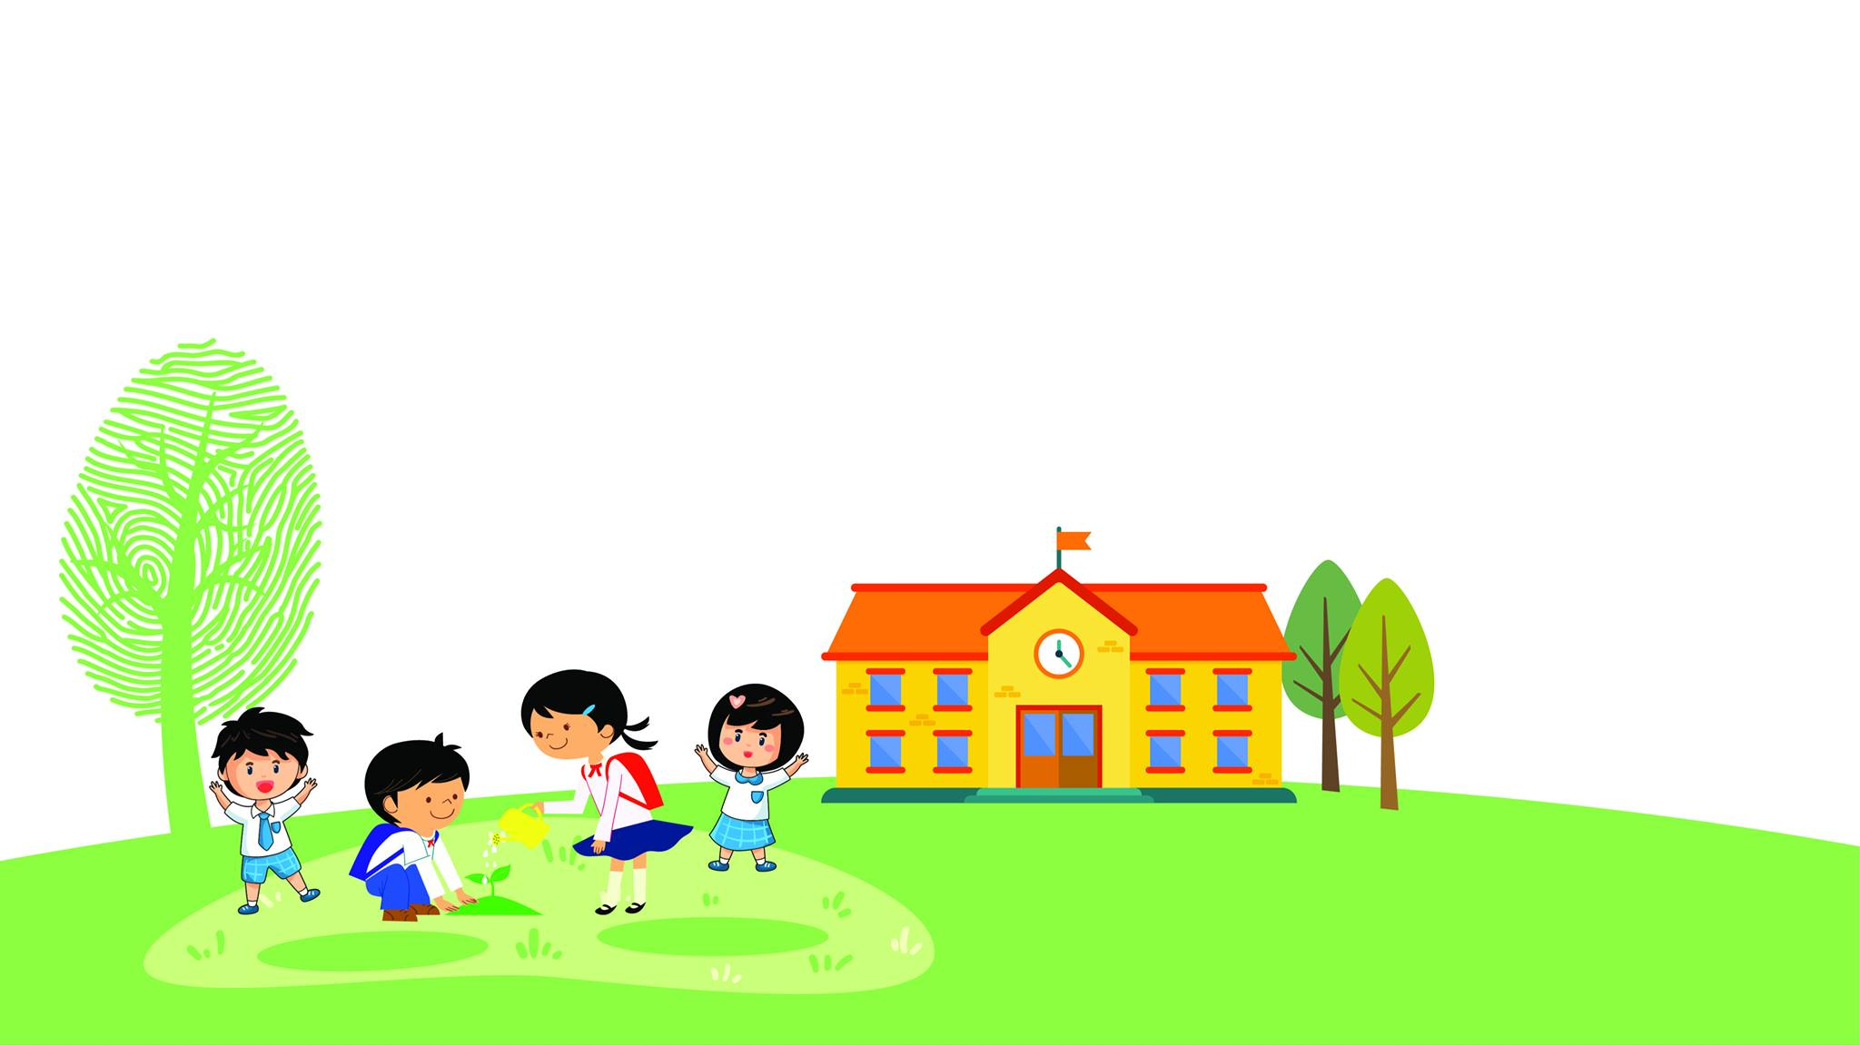


Slide 8




Đoạn văn có chữ nào cần viết hoa?
Có chữ nào dễ viết lẫn, dễ sai chính tả?

Slide 9


điếng

Slide 10
hươu

Slide 11
nhào

Slide 12



Slide 13




Lùi vào
2 ô
Có một chú gấu ςất thích

Slide 14
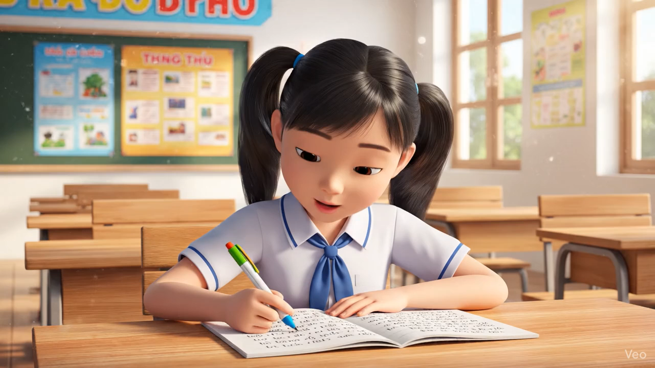

Slide 15
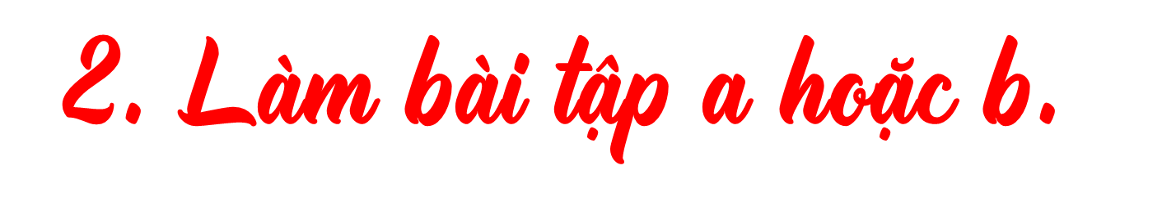

Slide 16

a. Tìm từ ngữ chỉ sự vật, đặc điểm có tiếng bắt đầu bằng s hoặc x
- Bắt đầu bằng s: sóc, sông, sỏi, sên, sim, sáng, sâu, vú sữa…
- Bắt đầu bằng x: xoài, xương rồng, xanh, xa, xù xì, xinh, xám…

Slide 17
b. Tìm từ ngữ chỉ sự vật, đặc điểm có tiếng bắt đầu bằng v hoặc d.
- Bắt đầu bằng v: voi, vạc, vú sữa, vượn, vịt, vàng, vắt vẻo, vui vẻ, tròn vo, trong veo, trong vắt …
- Bắt đầu bằng d: dưa hấu, hướng dương, dứa, dê, hạt dẻ, dài, dữ tợn, dịu dàng, dẻo dai….

Slide 18

Đặt 2 câu với từ ngữ tìm được ở bài tập 2

Slide 19
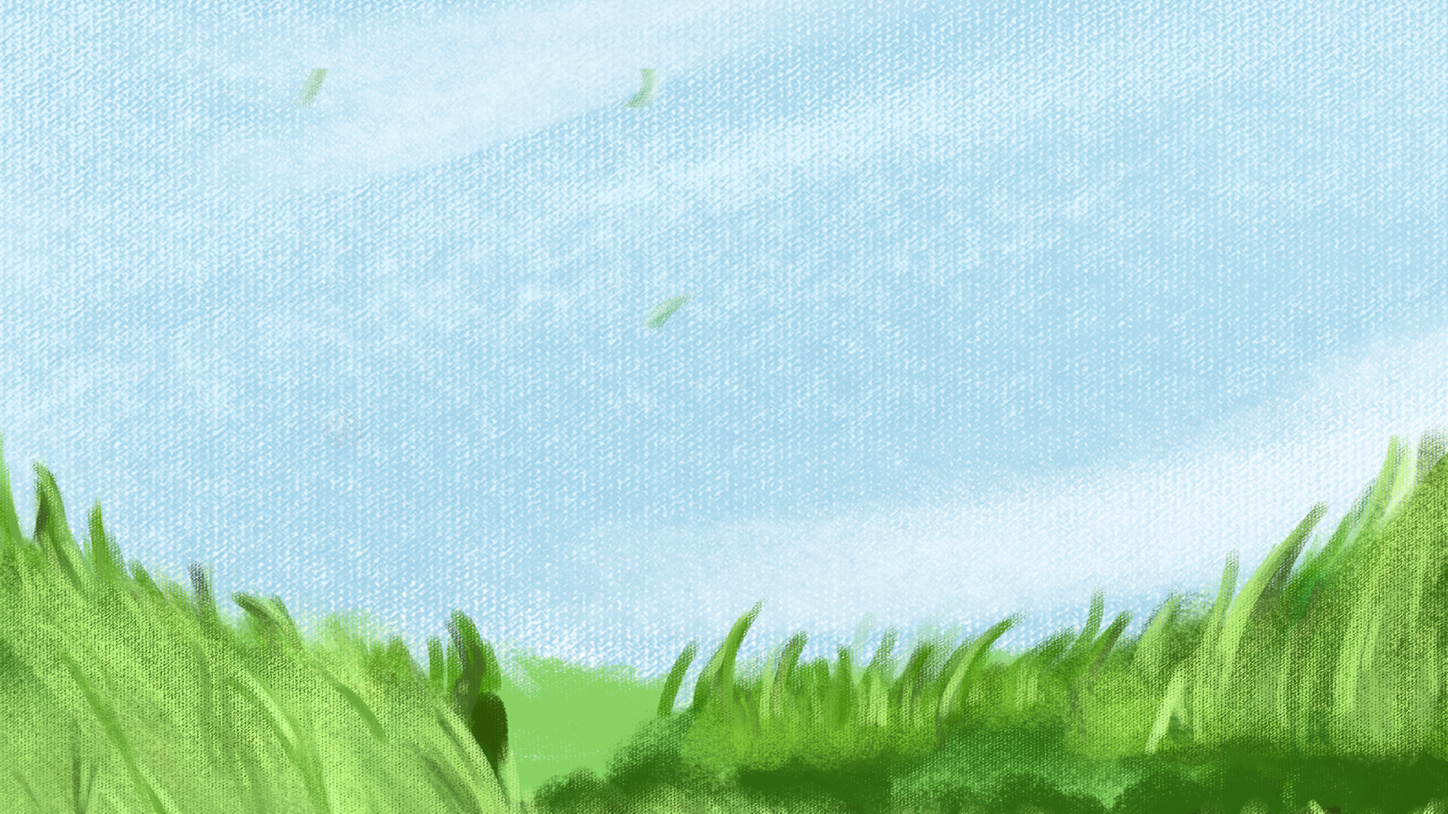

M:
- Dưa hấu là trái cây mà em thích nhất.
- Con vượn đang đu trên những cành cây.

Slide 20



